Slide 1
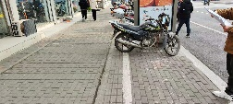
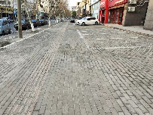
踏勘情况：常增路东侧沿街同心路~梅月路段已经整改完毕（老小区改造-常增路59弄）
泰安路
同心路
踏勘情况：常增路西侧同心路~泰安路段已经整改完毕（老小区改造-常增路54弄）沿街为国防光缆
梅月路
适园路
现场踏勘情况：已经整改完毕
人瑞路
兴德桥
踏勘情况：常增路东侧人瑞路-兴德桥段已经整改完毕（老小区改造-辽里社区改造工程-水厂宿舍室外配套工程）
现场踏勘情况：已经整改完毕
踏勘情况：常增路东侧人瑞路-兴德桥段已经整改完毕（老小区改造-辽里社区改造工程-万顺小区）
文兴路
年丰路
嘉业路主要整改位置
常增路
嘉业路
嘉业路主要整改位置
月亮湾
朝阳路
向阳路
嘉业路主要整改位置
观景府
嘉风路

Slide 2
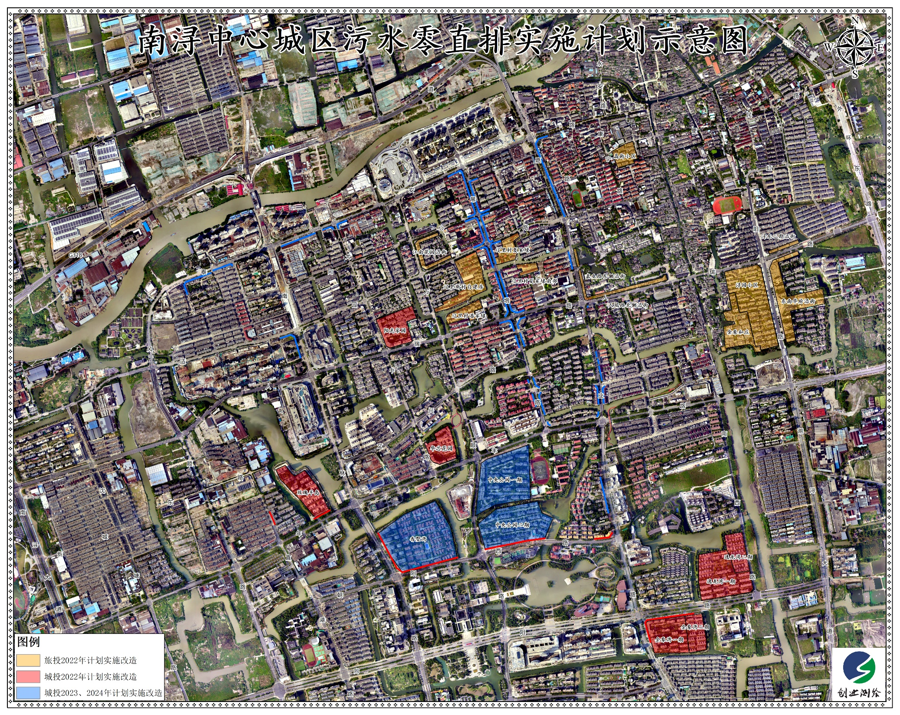

Slide 3
